Slide 1
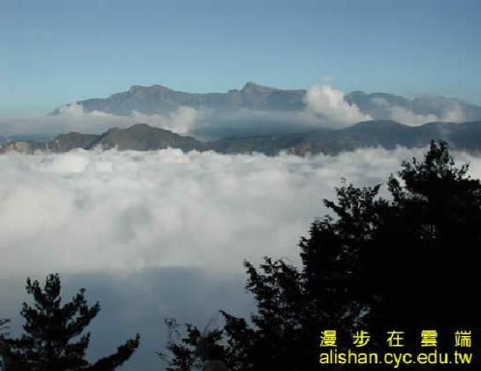
苏教版五年级语文上册第六单元
21 诺贝尔
灵宝市第二小学 吴秀平

Slide 2
金钥匙
不动笔墨不读书,读书就要圈圈画画.请同学们仔细默读课文第二部分,在能体现诺贝尔品质的语段旁边留下你思考的痕迹.

Slide 3

有一次,他在实验室里亲自点燃了导火线,双眼紧盯着缓缓移动的火星.近了!近了!火星已经接近炸药了!诺贝尔的心怦怦直跳,但双眼仍然盯着炸药不放.轰!巨大的爆炸声震撼着大地,滚滚浓烟从实验室里涌出来.人们慌忙赶来,齐声惊呼:“诺贝尔完了!诺贝尔完了!”

Slide 4
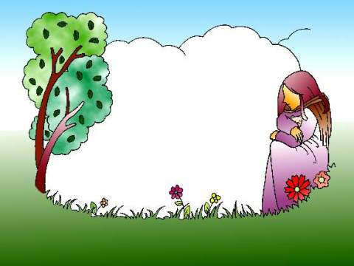
我想对诺贝尔说……

Slide 5
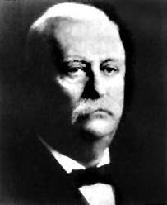
通过本课的学习,你一定对诺贝尔有了更深的了解,请为诺贝尔写一篇100多字的小传.
提醒:小传中一定要介绍清楚诺贝尔的生辰,国籍,身份及主要成就和贡献.

